Slide 1
Trường TH&THCS Triệu Hoà
Mĩ thuật lớp 2
Chủ đề 3:
SỰ KẾT HỢP CỦA CÁC HÌNH CƠ BẢN
( 3 TIẾT )
Giáo viên: Hồ Trí Bản

Slide 2
Mĩ thuật lớp 2
Chủ đề 3: SỰ KẾT HỢP CỦA CÁC HÌNH CƠ BẢN ( 3 TIẾT )
Yêu cầu cần đạt:
Học sinh biết kết hợp các hình cơ bản và có kĩ năng thực hành để tạo nên hình dạng của đồ vật, sự vật.

Slide 3
Tiết 3
1, Khởi động
Giáo viên cho 3 hs lên bảng thi vẽ hình cơ bản.

Slide 4
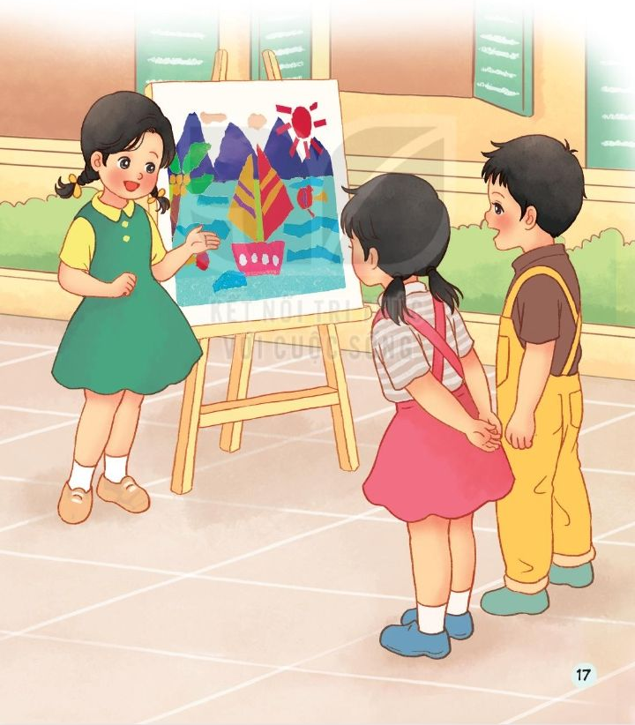
Tiết 3
2. Thảo luận
- Các hình ảnh trong bài thực hành gợi cho em liên tưởng đến những sự vật gì?
- Những sự vật này được kết hợp từ các hình ảnh nào? Hãy mô tả cách thể hiện bài thực hành với các bạn.
- Em nhận ra bạ đã sử dụng chất liệu gì để thể hiện?
- Với những hình cơ bản thể hiện trong sản phẩm mĩ thuật của bạn, em có thể tạo ra hình ảnh nào khác

Slide 5
4. Vận dụng
- Dùng hình vuông, hình tròn , hình chữ nhật,hình am giác để trang trí đò vật mà em thích

Slide 6
3. THẢO LUẬN

Slide 7
* Trưng bày, nhận xét cuối chủ đề
- Bạn đã tạo được sản phẩm từ những hình cơ bản nào?
- Màu sắc của các hình ảnh như thế nào?
- Em thích sản phẩm nào nhất? Vì sao?

